Slide 2
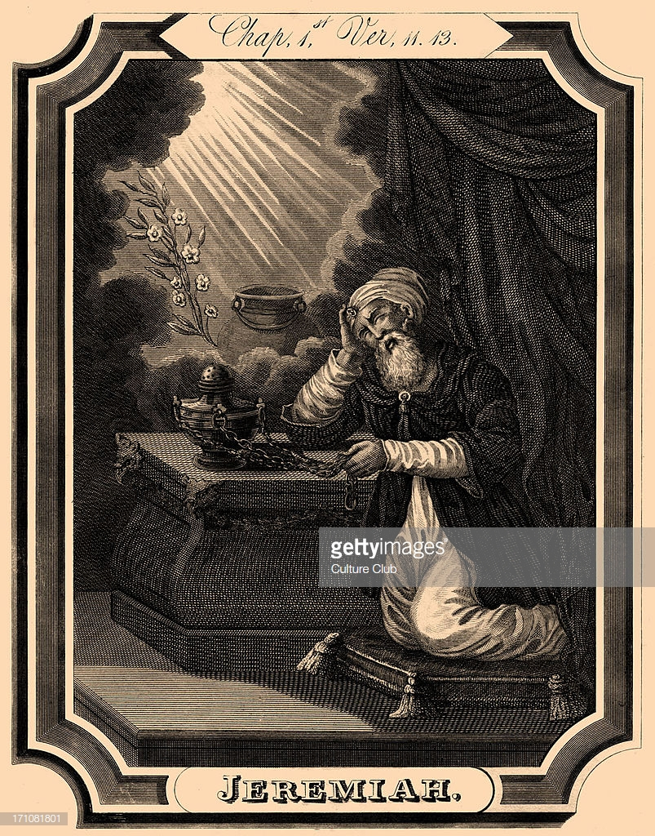
1. Cuvântul care a fost de la Domnul către Ieremia, după ce Nebuzaradan, căpetenia gărzii, i-a dat drumul din Rama, unde fusese găsit ferecat în lanţuri în mijlocul celorlalţi robi ai Ierusalimului şi ai lui Iuda, care au fost strămutaţi la Babilon.
2. Atunci a luat căpetenia gărzii pe Ieremia şi i-a zis: "Domnul Dumnezeul tău a rostit această nenorocire asupra locului acestuia,
3. Şi acum a adus-o peste el şi a făcut ceea ce zisese, pentru că aţi păcătuit înaintea Domnului şi n-aţi ascultat glasul Lui, de aceea v-a şi ajuns pe voi aceasta.
Cuvântul de la Domnul către Ieremia

Slide 3
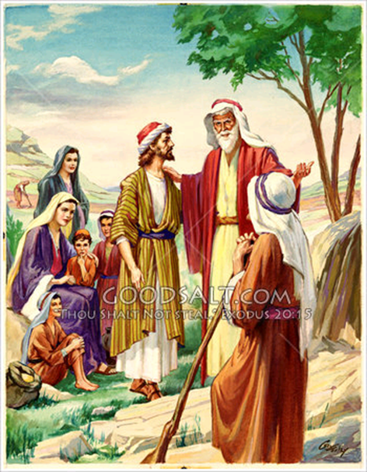
4. Deci, iată eu îţi dau drumul din lanţurile ce le ai la mâini! De vrei să mergi cu mine la Babilon, vino, şi eu voi avea grijă de tine, iar de nu ai plăcere să mergi cu mine la Babilon, rămâi. Iată, toată ţara e înaintea ta, unde vrei Şi unde-ţi place, acolo du-te!"
Ieremia stă cu poporul său

Slide 4
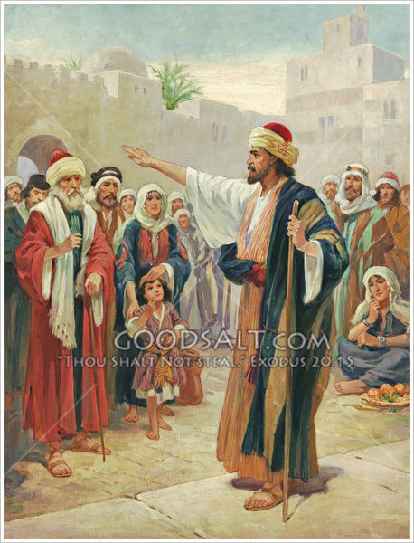
5. Înainte de a ieşi el, Nebuzaradan i-a zis: "Du-te la Godolia, fiul lui Ahicam, fiul lui Şafan, pe care regele Babilonului l-a pus căpetenie peste cetatea Ierusalimului, şi rămâi cu dânsul în mijlocul poporului; sau du-te unde-ţi place ţie să te duci!" Şi căpetenia gărzii i-a dat merinde şi daruri şi l-a slobozit.
Ieremia stă cu poporul său

Slide 5
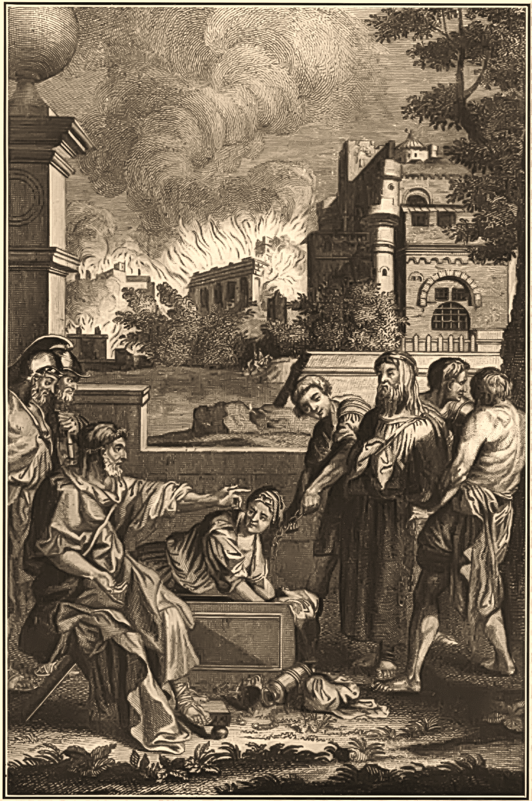
Ieremia onorat de babilonieni
6. Deci a venit Ieremia la Godolia, fiul lui Ahicam, la Miţpa, şi a trăit cu el în mijlocul poporului care rămăsese în ţară.
7. Auzind toate căpeteniile oştirilor, care erau în câmp cu oamenii lor, că regele Babilonului l-a pus pe Godolia, fiul lui Ahicam, căpetenie peste ţară şi i-a încredinţat lui bărbaţii, femeile şi copiii şi pe aceia din săracii ţării, care n-au fost strămutaţi la Babilon,

Slide 6
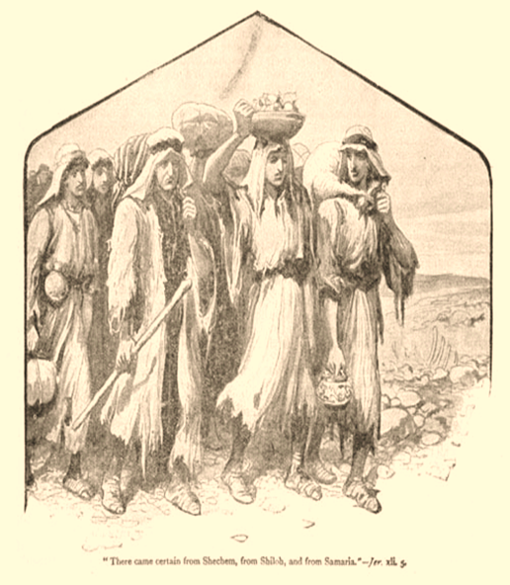
8. Au venit la Godolia, în Miţpa, Ismael, fiul lui Netania, Iohanan şi Ionatan, fiii lui Carea, Seraia, fiul lui Tanhumet, şi fiii lui Efai Netofitul şi Iezania, fiul lui Maacat, ei şi oamenii lor.
9. Iar Godolia, fiul lui Ahicam, fiul lui Şafan, li s-a jurat lor şi oamenilor lor, zicând: "Nu vă temeţi a sluji Caldeilor; rămâneţi în ţară, slujiţi regelui Babilonului şi vă va fi bine.
10. Iar eu voi rămâne în Miţpa, ca să mijlocesc înaintea Caldeilor, care vor veni la noi. Voi însă strângeţi vinul şi fructele verii şi untdelemnul şi le puneţi în vasele voastre şi trăiţi în cetăţile voastre, în care vă aflaţi".
11. De asemenea şi toţi Iudeii care se aflau în Moab, la Amoniţi, în Idumeea şi prin toate ţările, au auzit că regele Babilonului a lăsat o parte din Iudei şi a pus peste ei pe Godolia, fiul lui Ahicam, fiul lui Şafan.
Au venit din Sichem, din Silo, şi din Samaria

Slide 7
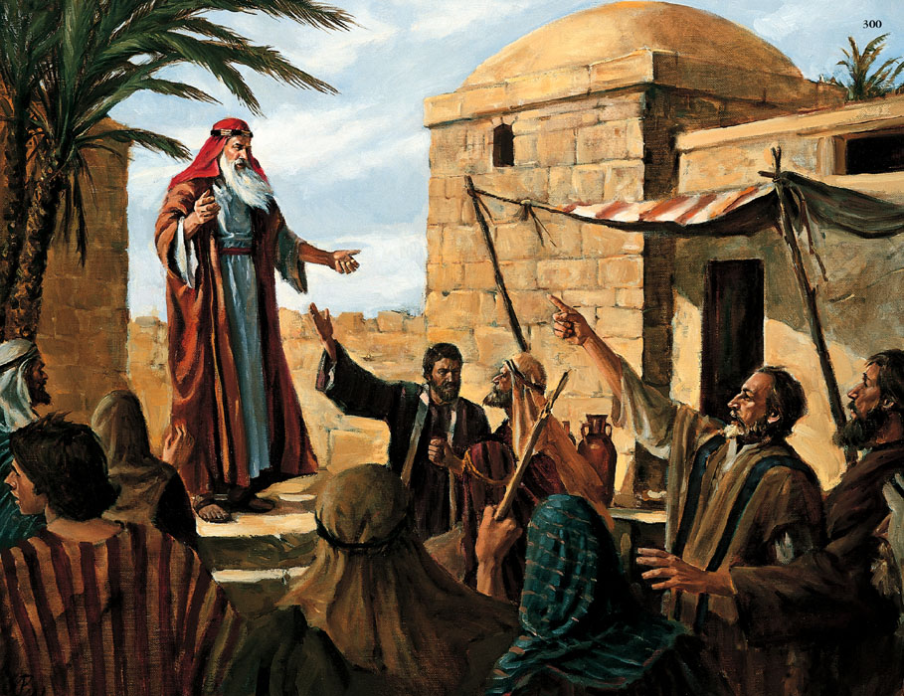
Ieremia onorat de babilonieni
Ieremia onorat de babilonieni
12. Şi s-au întors toţi aceşti Iudei de prin toate locurile pe unde fuseseră împrăştiaţi şi au venit în pământul lui Iuda, la Godolia, în Miţpa, şi au adunat vin şi fructe multe foarte.

Slide 8
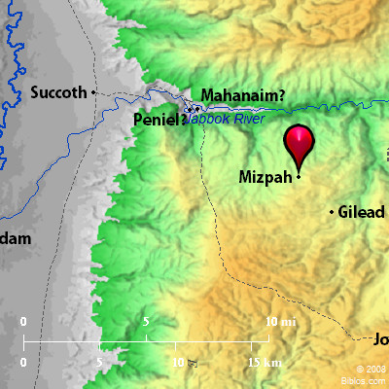
13. Iar Iohanan, fiul lui Carea, şi toate căpeteniile oştirii, care erau în câmp, au venit la Godolia, în Miţpa, şi au zis către dânsul:
14. "Ştii tu oare că Baalis, regele Amoniţilor, a trimis pe Ismael, fiul lui Netania, ca să te ucidă?" Dar Godolia, fiul lui Ahicam, nu i-a crezut.
15. Atunci Iohanan, fiul lui Carea, a spus lui Godolia în taină, la Miţpa: "Dă-mi voie să mă duc să ucid pe Ismael, fiul lui Netania, şi nimeni nu va afla. De ce să-l laşi să te ucidă el pe tine şi să se risipească toţi cei din Iuda, care s-au adunat la tine şi să piară rămăşiţa lui Iuda?"
16. Însă Godolia, fiul lui Ahicam, a zis către Iohanan, fiul lui Carea: "Să nu faci aceasta, căci tu grăieşti neadevăr despre Ismael!"

Slide 9
Când sufletul nostru este în întregime îndreptat spre Dumnezeu... toate întrebările încetează... Nu mai există decât o întrebare... Cum să dobândim pe Duhul Sfânt în noi şi să-L păstrăm...!
Profesor Gheorghe Donea
donea_gheorghe@yahoo.com

